Slide 1
파이썬 11강 -실습내용
kopo 08 김은비

Slide 2
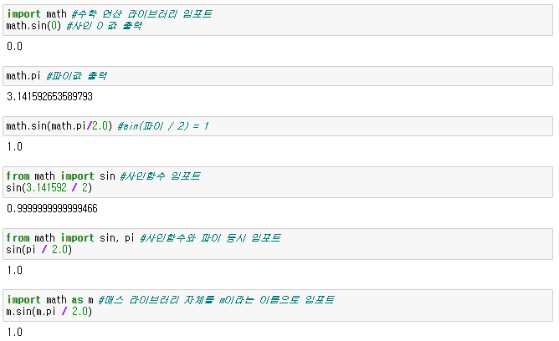
1 - 1. 표준 라이브러리(1)

Slide 3
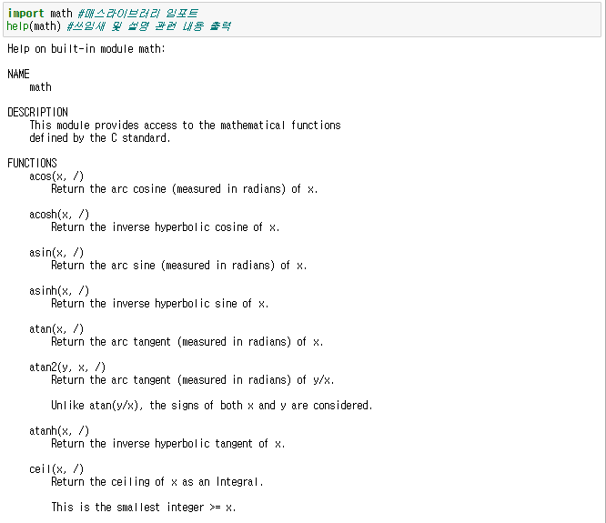
1 - 1. 표준 라이브러리(2) –help로 내용 확인

Slide 4
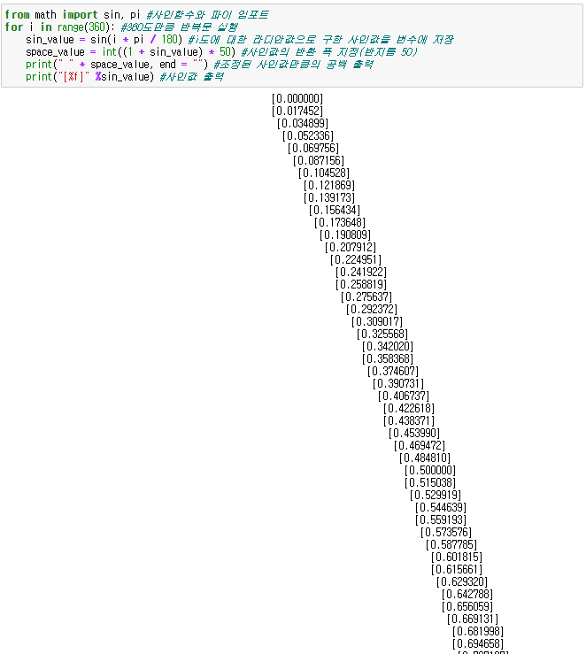
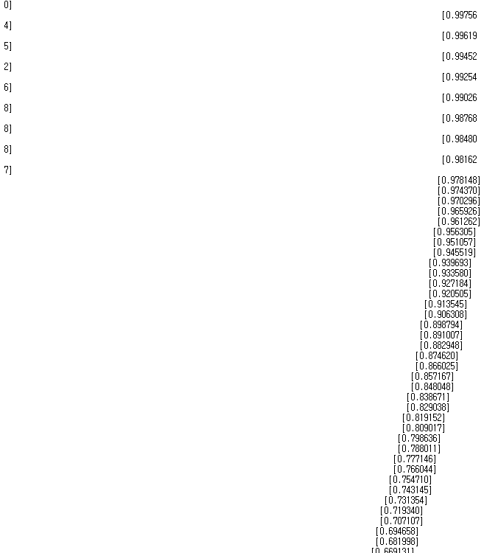
1 - 2. math 모듈 사용 예제

Slide 5
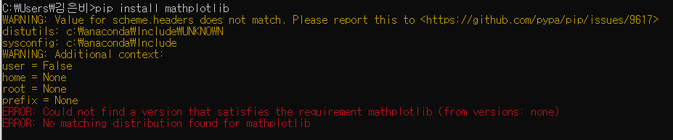
1 - 3. mathplotlib 맛보기 - 설치

Slide 6
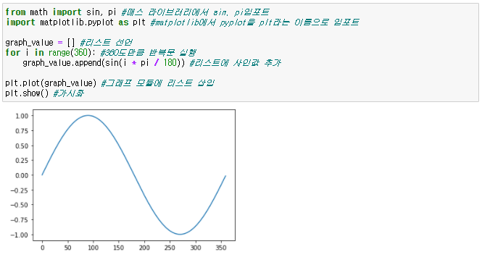
1 - 3. mathplotlib 맛보기(2)

Slide 7
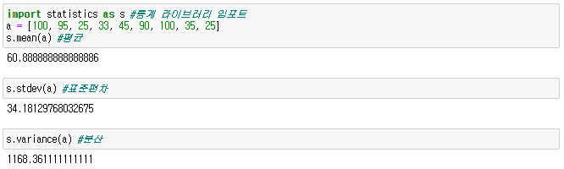
1 - 4. statistic 모듈 사용 예제

Slide 8
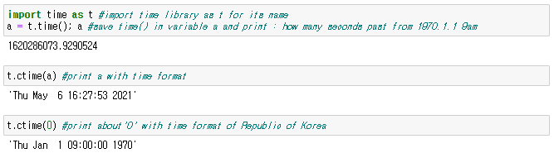
2 - 1. time 모듈(1)

Slide 9
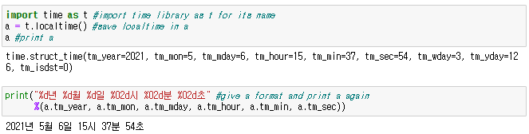
2 - 1. time 모듈(2)

Slide 10

2 - 2. datetime 모듈

Slide 11
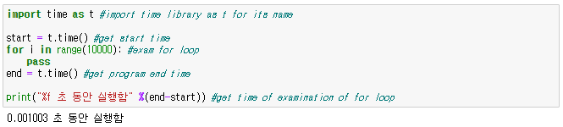
2 - 3. 시간차 계산

Slide 12
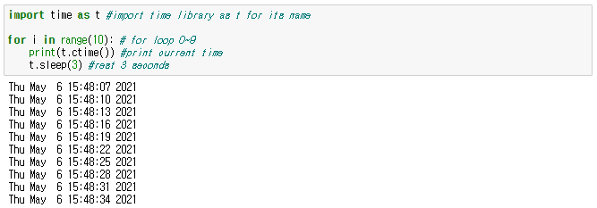
2 - 4. sleep() 함수

Slide 13
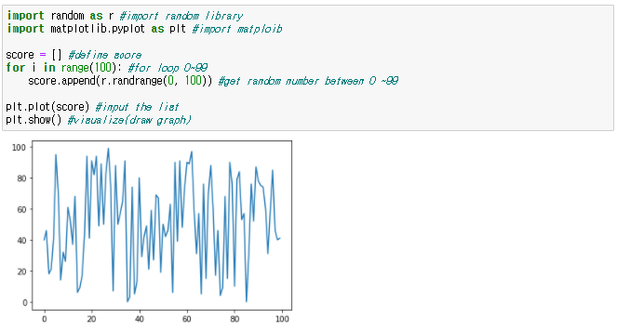
2 - 5. 난수 발생

Slide 14
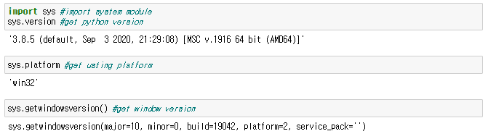
3 - 1. sys 모듈

Slide 15
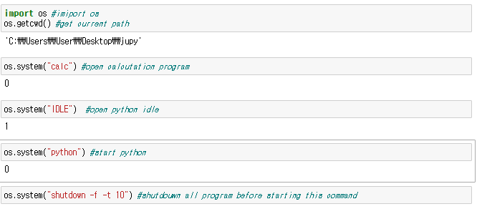
3 - 2. built-in 모듈 응용 사례

Slide 16
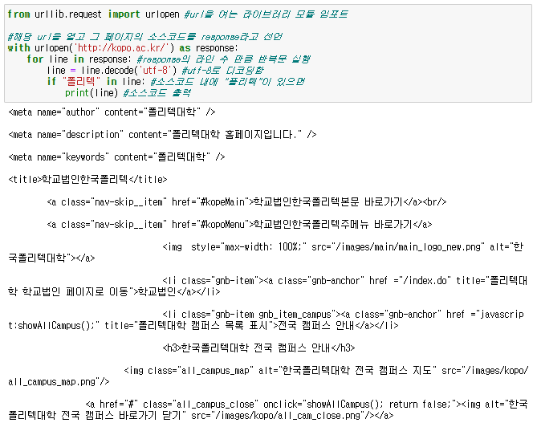
3 - 2. built-in 모듈 응용 사례(2)

